Slide 1
Diseño de un robot antropomórfico de propósito general
Juan Ignacio Hita Manso
SanJuán prieto Antonio
Robótica Computacional - ULL

Slide 2
Índice
INTRODUCCIÓN
DISEÑO PROPUESTO DEL BRAZO ROBÓTICO
Descripción del manipulador
Inventario de Materiales
Esquema de conexión
MORFOLOGÍA DEL ROBOT
CINEMÁTICA Y MARCO TEÓRICO DEL BRAZO ROBÓTICO
INTERFAZ DE CONTROL DEL ROBOT
APLICACIONES DEL MANIPULADOR
CONCLUSIONES Y PREGUNTAS

Slide 3
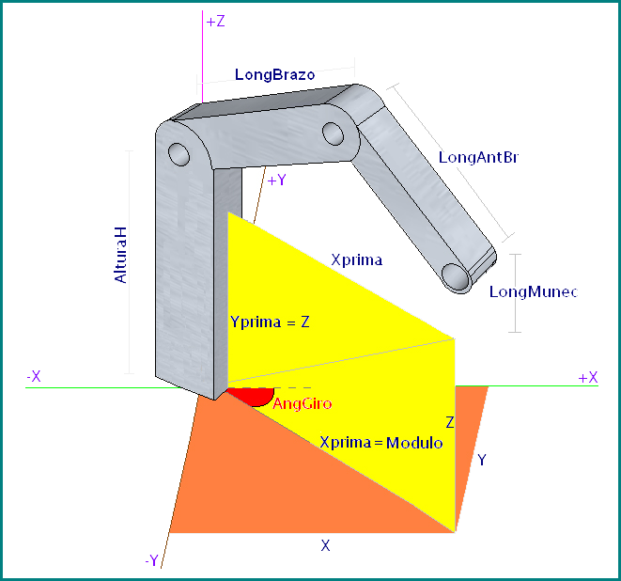
INTRODUCCIÓN
Definición de robot antropomórfico
Tipos de robots manipuladores
Objetivo general del manipulador

Slide 4
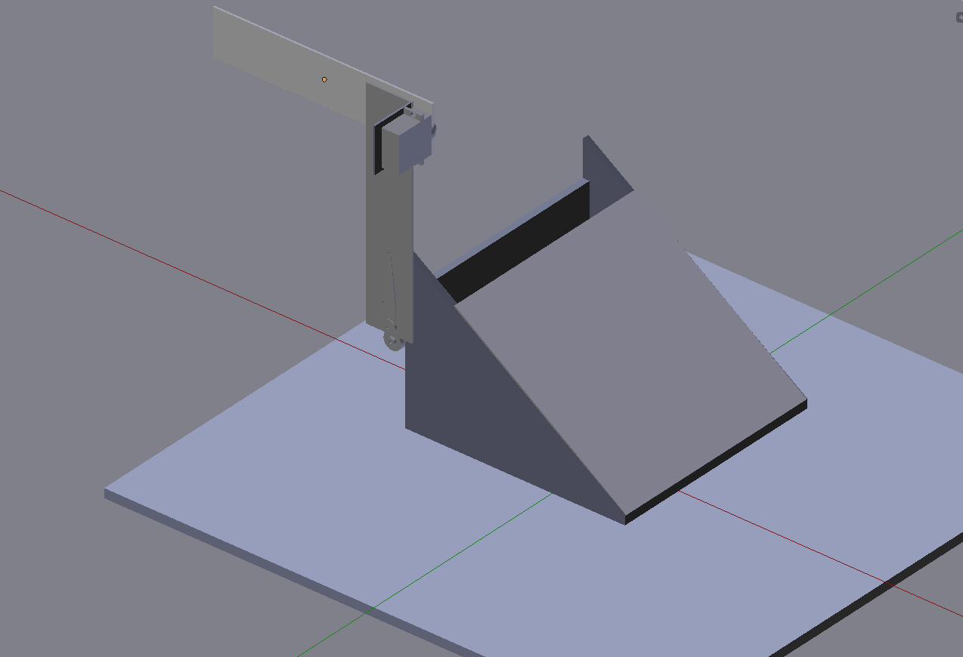
Diseño Propuesto del brazo robótico
1. Descripción del Manipulador
El brazo robótico que hemos diseñado consta de 3 grados de libertad, motorizadas a través de 3 servomotores.
Este brazo esta constituido de un cuerpo principal y dos links de (12 x 2,5) cm

Slide 5
2. Inventario de materiales
2 Protoboards
Módulo L298N Puente H Doble (Opcional)
Fuente de alimentación 12 V (Opcional)
Fuente de alimentación protoboard
Mb102 (3.3 – 5V) (Opcional)
Cableado
Arduino UNO
Metacrilato de 0,8mm
3 Micro Servos (Tower Pro)
2 LED’s RGB
6 Micropulsadores 5 mm
Resistencias 2 x 220 Ohmios
6 x 340 Ohmios

Slide 6
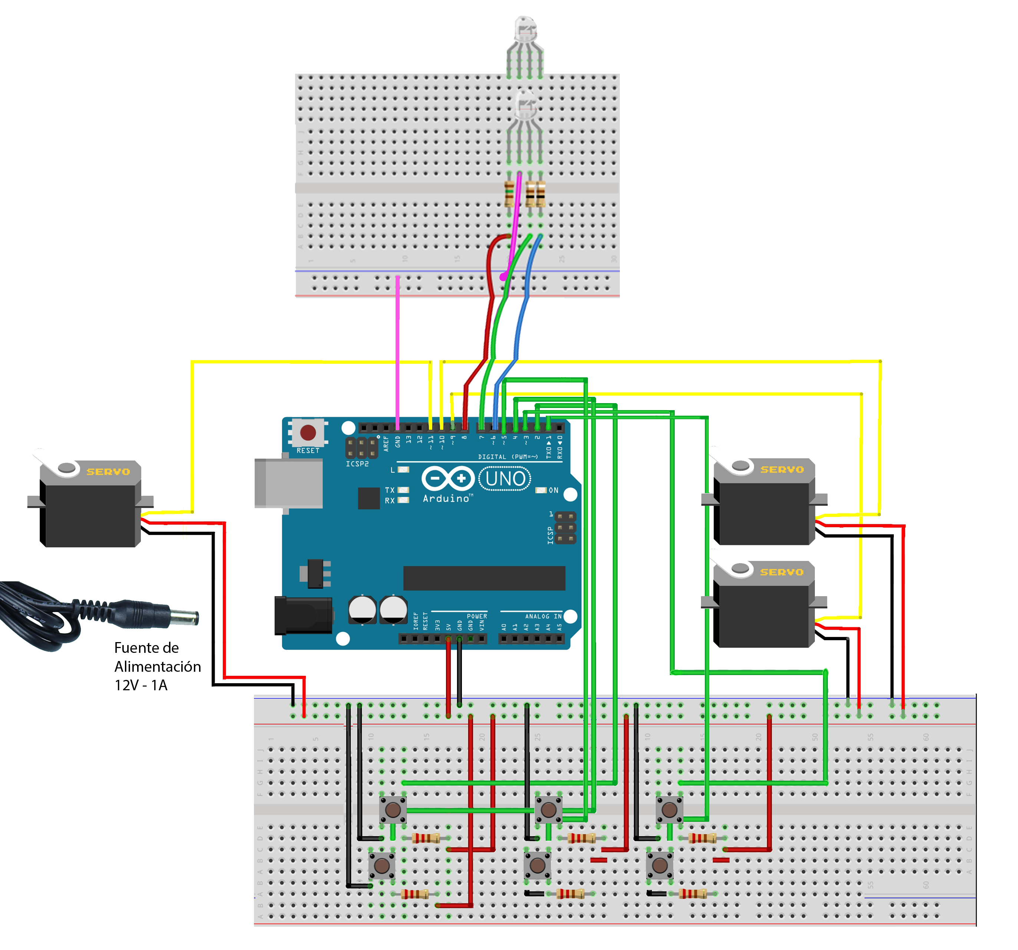
3. Esquema de conexión

Slide 7
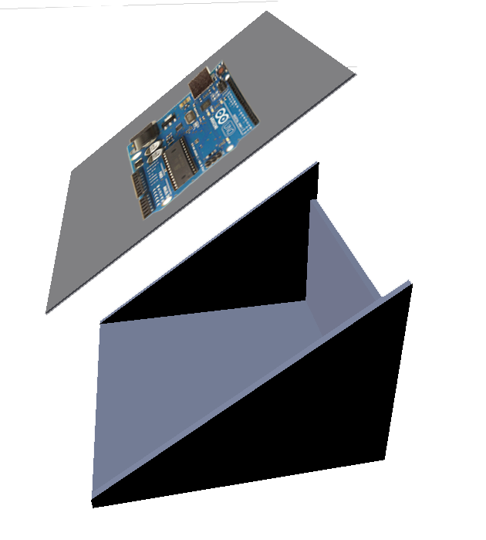
Morfología del brazo robótico
Cuerpo principal donde reside el centro de procesamiento del robot:
Arduino UNO
Protoboard
Stepper Control Motor
En la parte izquierda se encuentra el primer actuador que conforma la primera articulación rotacional
Para la construcción del modelaje en 3D se usó Blender 2,7

Slide 8
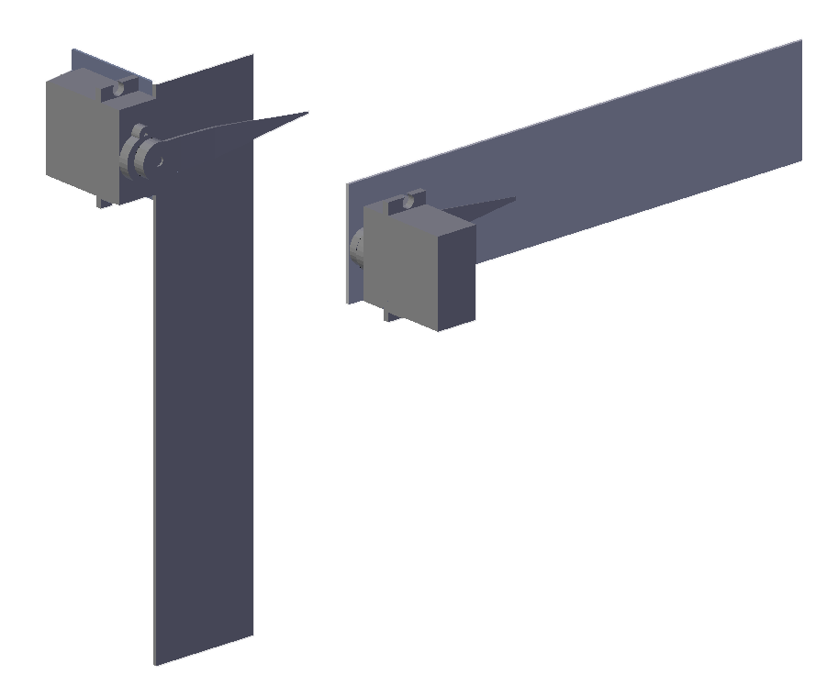
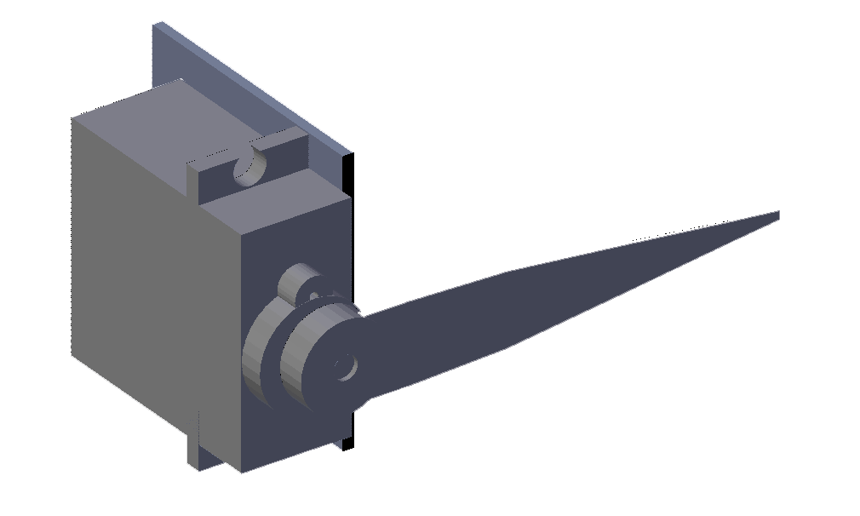
Morfología del brazo robótico
Links del brazo robótico
2 unidades
Medidas: 12 x 2,5 cm
Actuadores
Micro Servos (Tower Pro)
3 unidades
Torque 2.5kg /cm(4.8v)
Grado de movilidad 180º

Slide 9
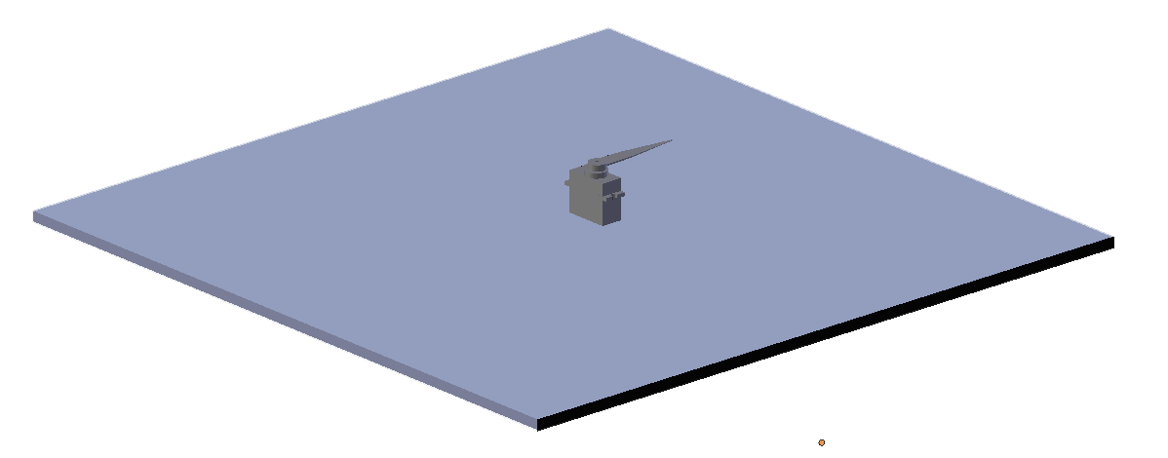
Morfología del brazo robótico
Plataforma que da soporte a todo el sistema, donde gira la estructura xº con el primer actuador.

Slide 10
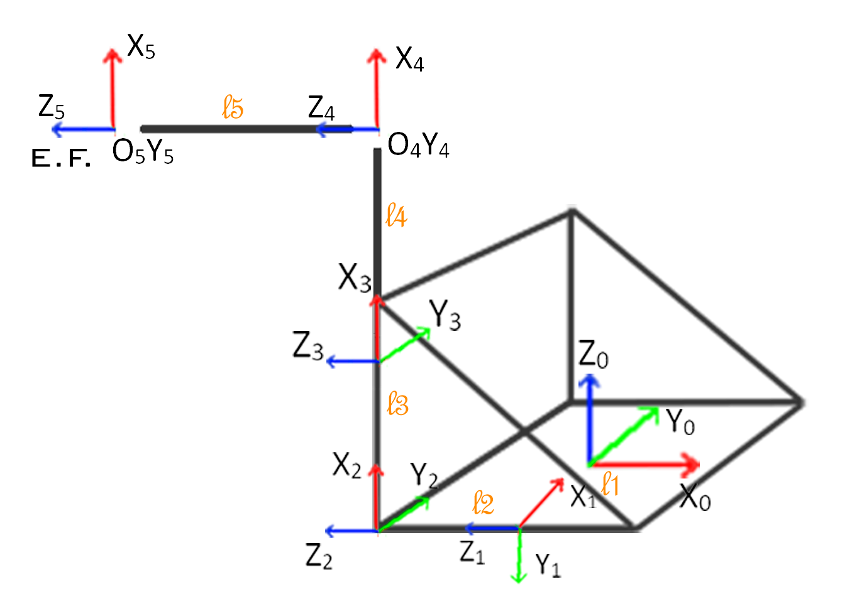
Cinemática Y MARCO TEÓRICO DEL BRAZO ROBÓTICO

Slide 11
TABLA DE DENAVIT-HARTENBERG
 | D0 | D1 | D2 | D3 | EF
d | Ø | l2 | Ø | Ø | l5
θ | 90 | -90 | Ø | Variable | Ø
a | -l1 | Ø | l3 | l4 | Ø
α | -90 | Ø | Ø | Ø | Variable

Slide 12

INTERFAZ DE control del robot
El robot se controla a través de 6 micro pulsadores, 2 para cada motor.
Las posibilidades de desarrollos futuros son muy amplios, el proyecto esta destinado a un control a través de un entorno web. En primer lugar, hay que implementar un modulo WiFi para el brazo robótico.
El código esta desarrollado usando la IDE de Arduino

Slide 13
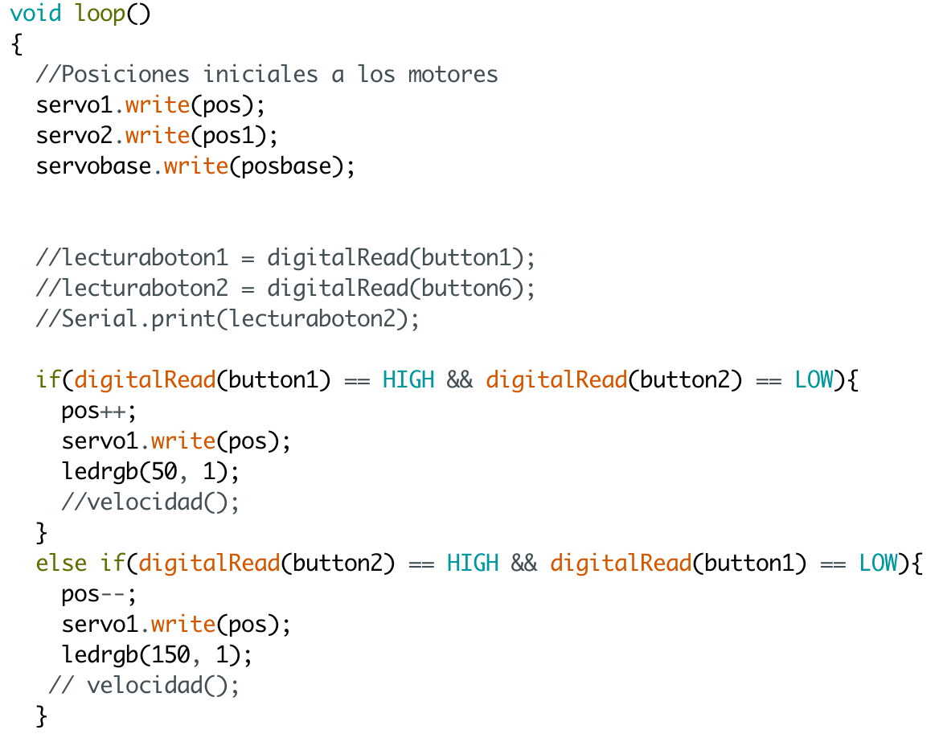

Slide 14
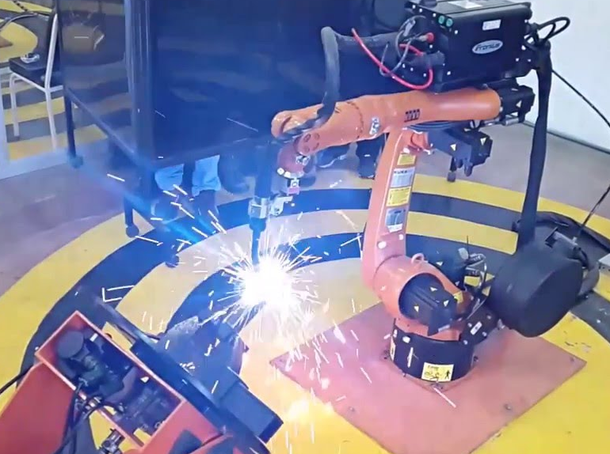
Aplicaciones de control del robot
Existen numerosas aplicaciones dentro de la industria:
Ensamblado
Soldadura
Carga y descarga
Corte y pulido
Paletizado y empacado
Pintura

Slide 15
Conclusiones
El manipulador esta abierto a muchas posibilidades entre ellas queremos destacar añadir los diferentes módulos o sensores:
Sistema WIFI o Bluetooth de Control
Servomotor bipolar (360º) en la base
Múltiples efectores finales con cualquier objetivo
Sensores: infrarrojo, cámara, ultrasonidos, color, luminosidad, humedad
https://github.com/alu0100713213/Manipulador_Antropomorfico

Slide 16
FIN
GRACIAS POR LA ATENCIÓN

